Slide 1

2022年（第八届）全国大学生统计建模大赛答辩
基于信任机制和TabNet的京津冀地区共享民宿
预定量影响因素实证研究
论文编号:02B0001

Slide 2
01
问题提出
02
数据来源
03
模型建立
目 录
04
对比实验
05
结论与建议

Slide 3
PART 01
问题提出

Slide 4
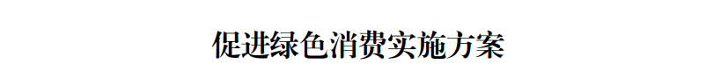
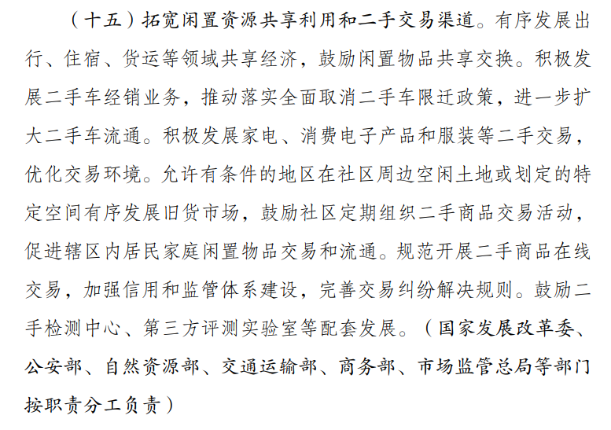
01 问题提出
新发展理念提出以来，“互联网＋共享” 模式催生了一系列共享经济产业。
研究背景：作为旅游业重要的组成部分，民宿产业在拉动消费需求持续增长、加快消费结构转型升级，促进绿色消费等方面发挥了积极作用。然而在此期间也凸显出一些问题，在民宿预订过程中存在着买卖信息不对称等情况，因此房客会倾向于选择信任感更强的房东。信任问题的研究也变得格外重要。
研究目的：本研究基于信任视角，通过探究影响民宿预定量因素的重要程度，为提高民宿服务质量，增强房客信任感和自身竞争力，提供合理发展建议。

Slide 5
01 问题提出
梳理国内外相关文献，了解共享经济环境下民宿的发展现状和面临的挑战，构造研究框架。
通过对比各模型在MSE等指标上的表现，选择性能最优的TabNet模型进行分析，得到各变量重要性程度。
研究问题
解决问题
1
2
3
4
5
提出问题
分析问题
结论与建议
经过小组讨论以及当下实时热点问题的发掘，明确了研究主题和研究目的，并针对主题涉及的相关概念进行解释界定。
借助文本挖掘方法对房东描述文本与房客评价文本进行分析，结合信任机制构建指标体系。
根据以上研究结果，对平台与房主提出相应的建议。

Slide 6
PART 02
数据来源

Slide 7

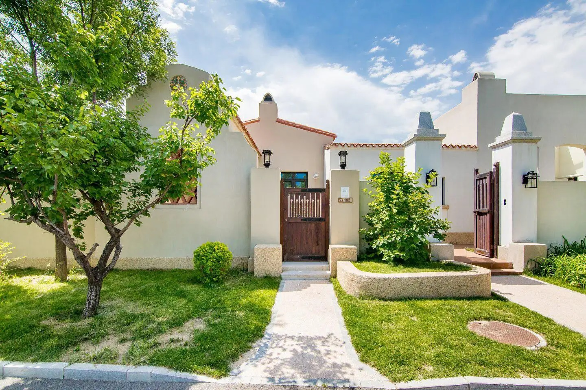


02 数据来源
—— 采集平台
本研究综合考虑民宿平台的发展情况和影响力，选取行业领先的木鸟民宿作为数据采集的平台，民宿资源丰富、区域协调发展的京津冀城市群作为采集地区，利用聚焦爬虫技术抓取平台上显示的房源特征、房客评价等所有与民宿相关的数据信息。

Slide 8
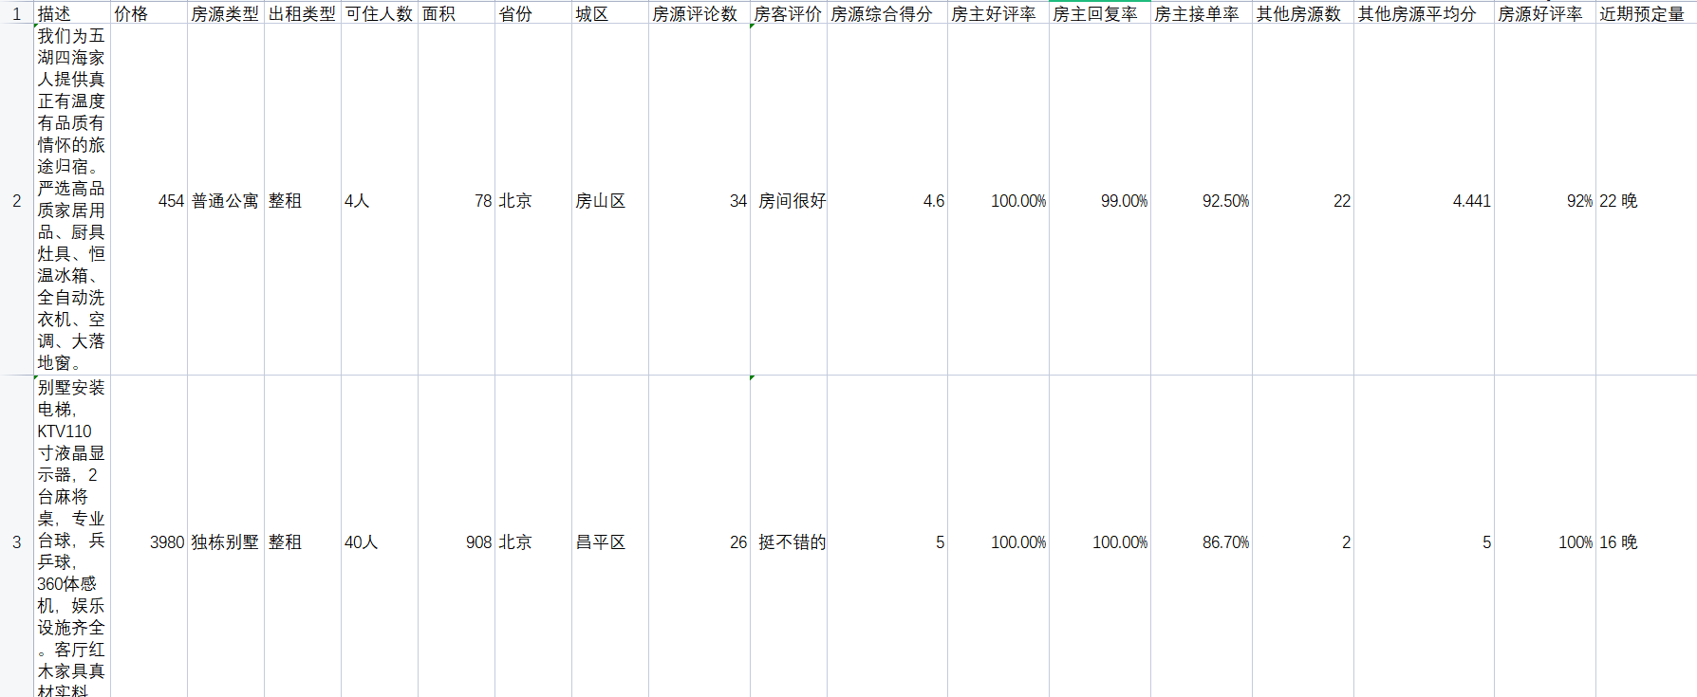
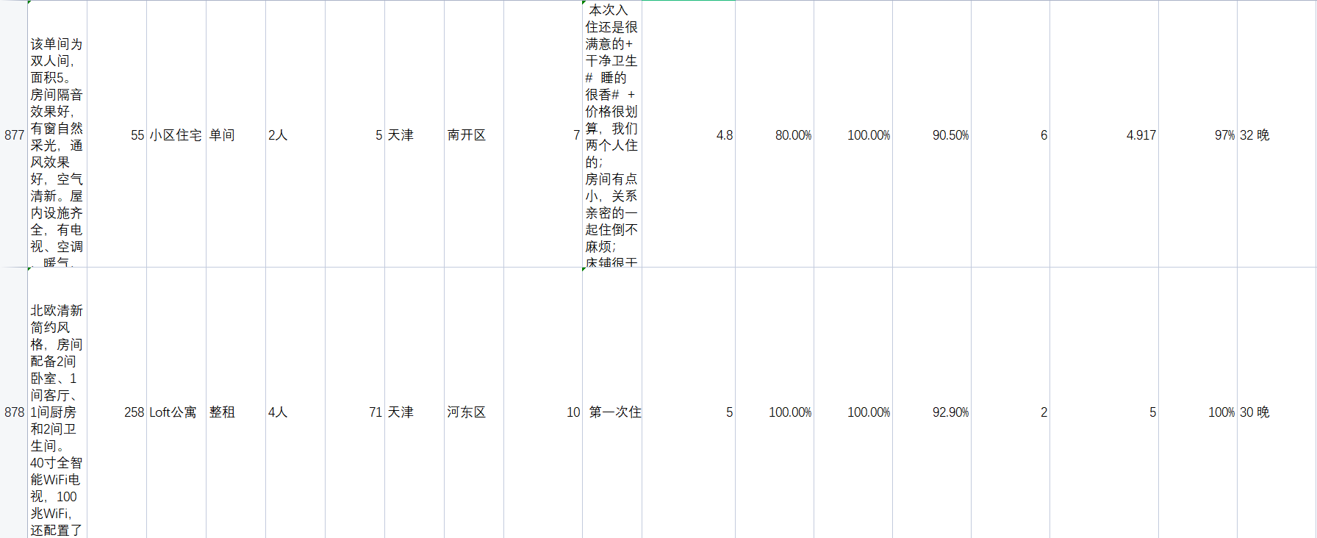
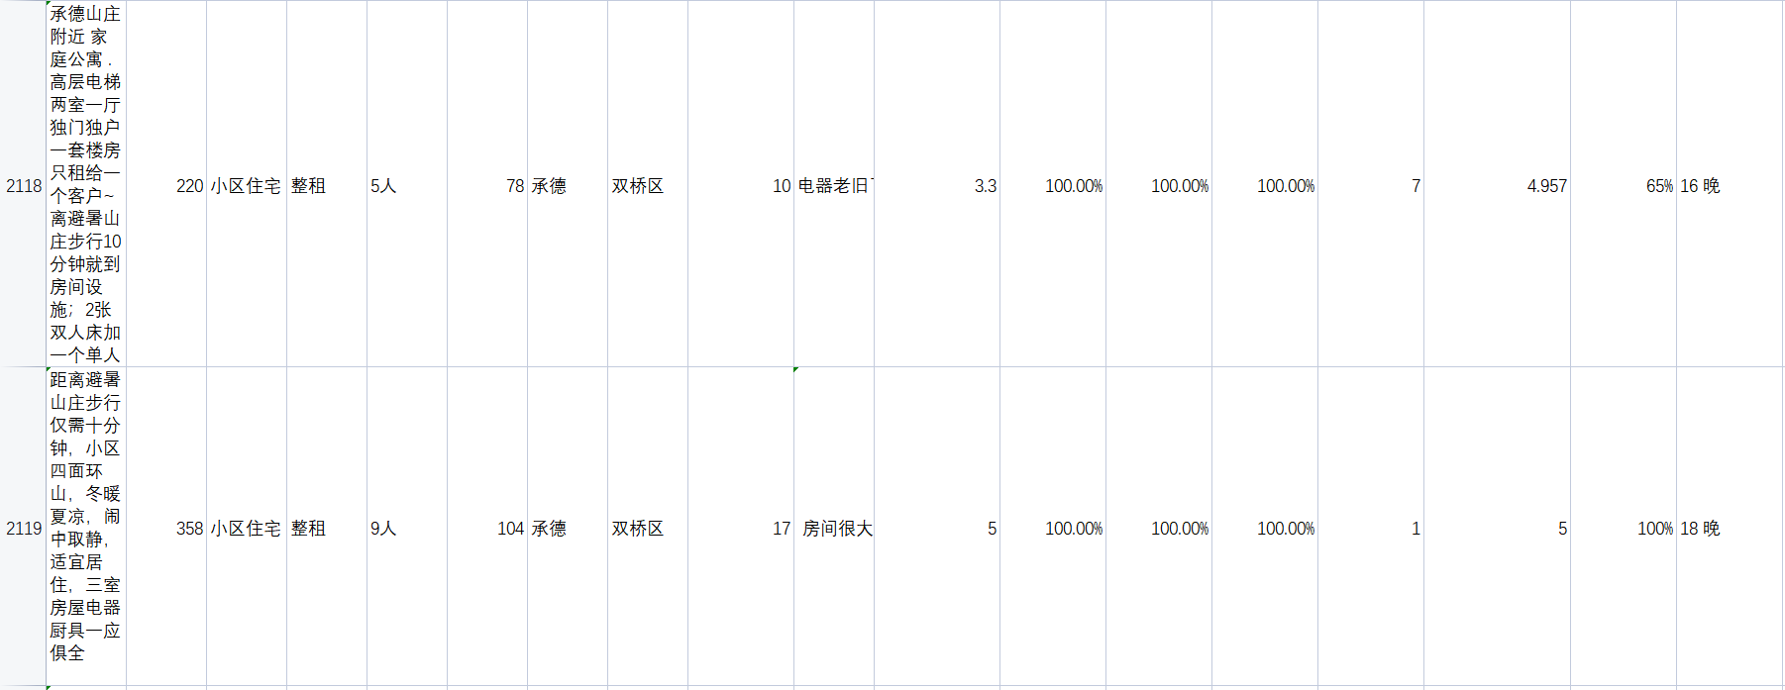
02 数据来源
—— 数据展示
采集后的样本数据（部分）形式，如左图所示。其中包括有文本描述信息、房客评论信息、以及一系列房源及房主属性特征等。

Slide 9
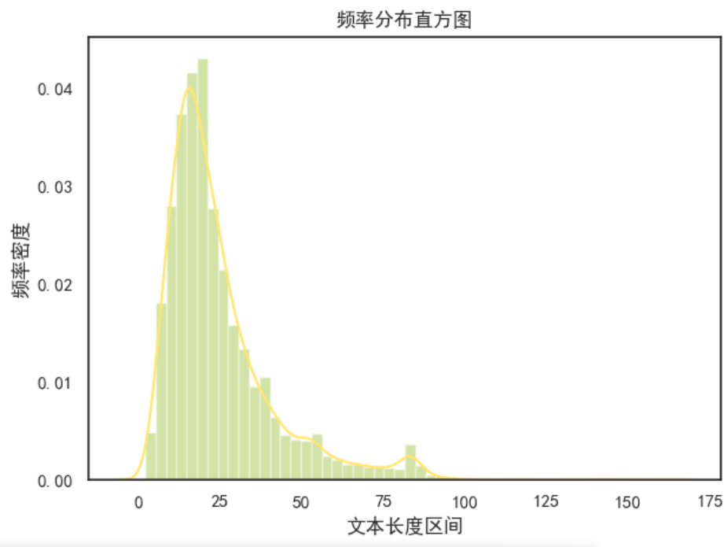
02 数据来源
—— 数据描述
北京市民宿样本
数量占比：23.32%
秦皇岛市
北京
河北省民宿样本
数量占比：59.21%
衡水市
天津市民宿样本
数量占比：17.47%

Slide 10
02 数据来源
—— 数据预处理
针对样本中不同类型的数据，本文分别进行预处理操作，对于文本类数据进行自适应的量化处理，对于数据存在缺失值的离散变量采用Soft-Impute方法填充；同时，对有涉及到类别型变量的数据进行编码处理；以及为了消除量纲影响，对数据整体标准化。
文本数据量化 (统计长度、Bert)
缺失值处理
(Soft-impute)
离散变量处理
(Target-encode)
标准化
(Z-score)

Slide 11
PART 03
模型建立

Slide 12

03 模型建立
—— 词云分析
房客评价主要围绕房间和房东两个方面，对房间评价主要体现在干净、设施、环境、地理位置、交通、性价比等词汇；对房东评价主要体现在服务周到、热情等词汇。
排名 | 关键词 | 词频 | 排名 | 关键词 | 词频
1 | 房东 | 897 | 11 | 环境 | 260
2 | 干净 | 832 | 12 | 满意 | 223
3 | 房间 | 522 | 13 | 交通 | 196
4 | 方便 | 500 | 14 | 做饭 | 193
5 | 不错 | 390 | 15 | 服务周到 | 192
6 | 卫生 | 324 | 16 | 下次 | 190
7 | 齐全 | 269 | 17 | 性价比 | 182
8 | 热情 | 265 | 18 | 整洁 | 177
9 | 特别 | 264 | 19 | 高 | 166
10 | 设施 | 262 | 20 | 舒服 | 159

Slide 13
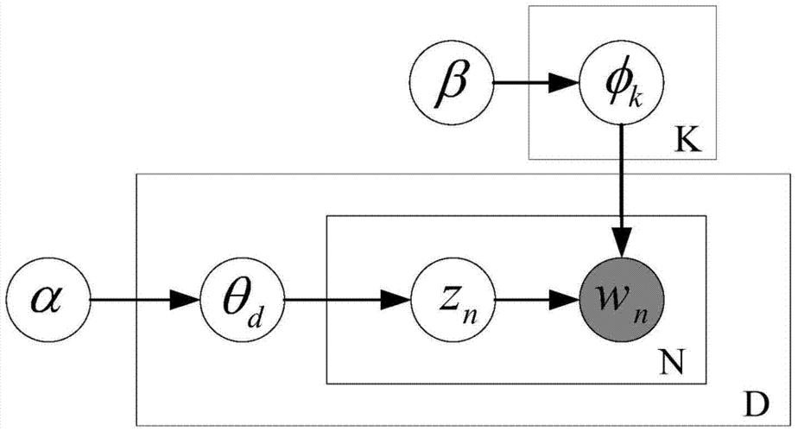
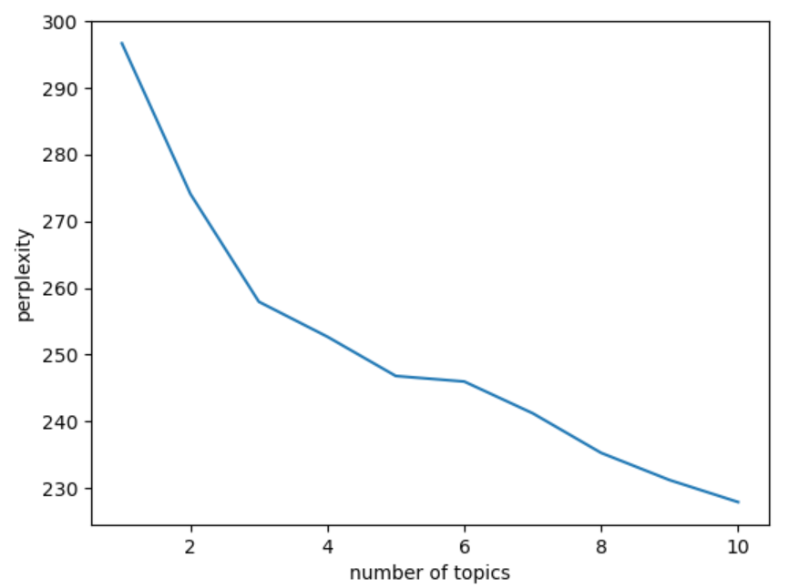
03 模型建立
—— 主题分析
风格
周边
服务
房间
民宿
类型
设备
困惑度
交通
亲友
饮食
主题数

Slide 14
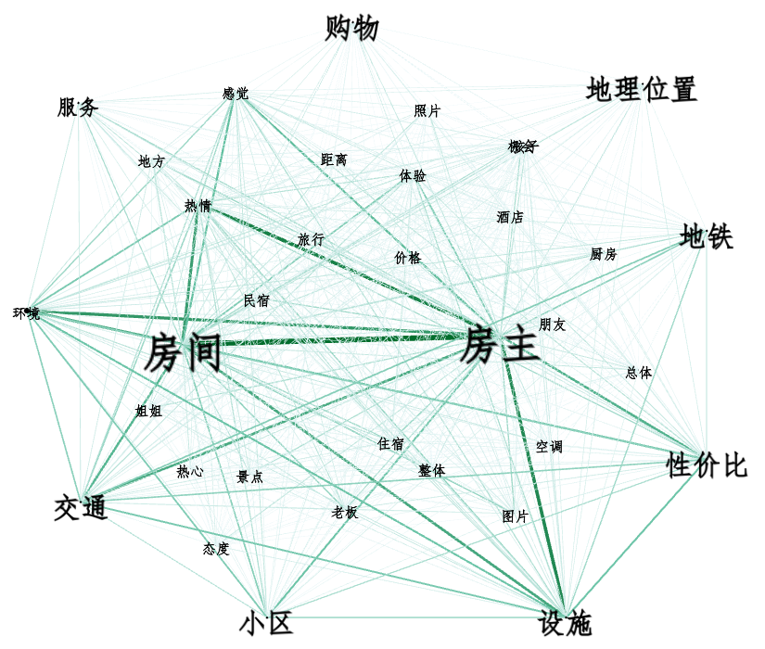
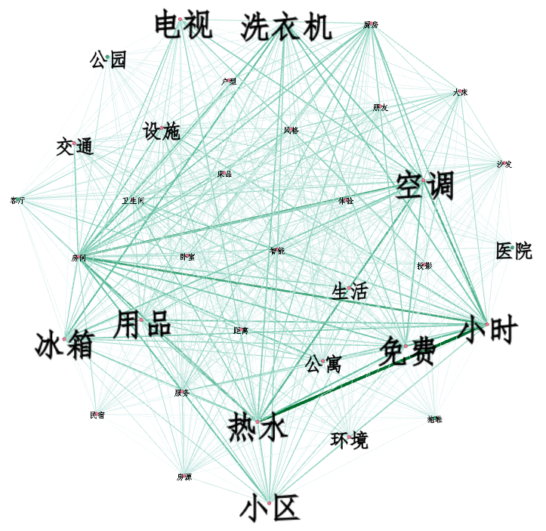
03 模型建立
—— 共现网络分析
左图是根据文本数据利用Networkx和Gephi等社会网络分析工具生成的词共现网络图，共现网络图中节点越大表示该关键词越重要；节点之间连线越粗表示词语关联性越强。
针对房间的描述，主要涉及方面有设施、环境、户型、空间布局等。
对房客评论文本进行词云分析与共线网络分析，根据左侧房客评价文本的词云图与共线网络图谱可以看出，。

Slide 15
03 模型建立
—— 信任机制
基于房源产品本身的特征。价格、环境、交通是民宿产品比较重要的特征。
特征信任
信任源理论、
信任传递理论
认知信任
情感信任
房客理性思考房东和房源是否具有可靠性。接单率、回复率、其他房源数等可以客观地体现房东经营能力，从而影响房客认知。
房客与房东互动中感受到对方关怀而产生的信心，房客主要是通过已消费房客的评价来间接判断房东关怀程度。

Slide 16
03 模型建立
—— 指标体系
信任因素 | 指标名称 | 指标描述
基于特征的信任 | 价格 | 民宿每日房租
 | 房源类型 | 民宿为小区住宅或公寓
 | 出租类型 | 整租或单间，决定房客是否合租
 | 可住人数 | 民宿可容纳最大人数
 | 面积 | 民宿总占地面积
 | 省份 | 民宿所在省份
 | 城区 | 民宿所在区县
基于认知的信任 | 描述信息 | 房东对于民宿的描述文本信息
 | 房源评论数 | 民宿评论总数
 | 房源综合得分 | 民宿整体得分
 | 房主回复率 | 房主回复数量占总咨询量的比例
 | 房主接单率 | 房主订单接受率
 | 其他房源数 | 房主拥有其他房源数
 | 其他房源平均分 | 房主其他房源的平均得分
基于情感的信任 | 评论信息 | 房客评价蕴含的情感信息
 | 房主好评率 | 房主好评数占全部评论数量比例
 | 房源好评率 | 房源好评数占全部评论数量比例
根据房客评论与房东描述的文本分析结果，结合信任机制相关理论，基于特征、认知与情感三个信任维度的指标体系如左侧表所示。

Slide 17
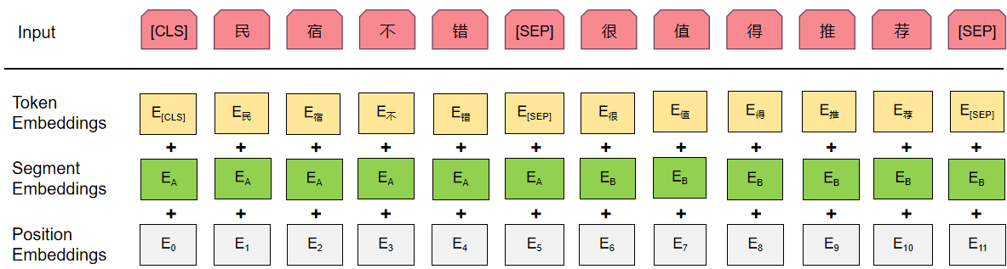
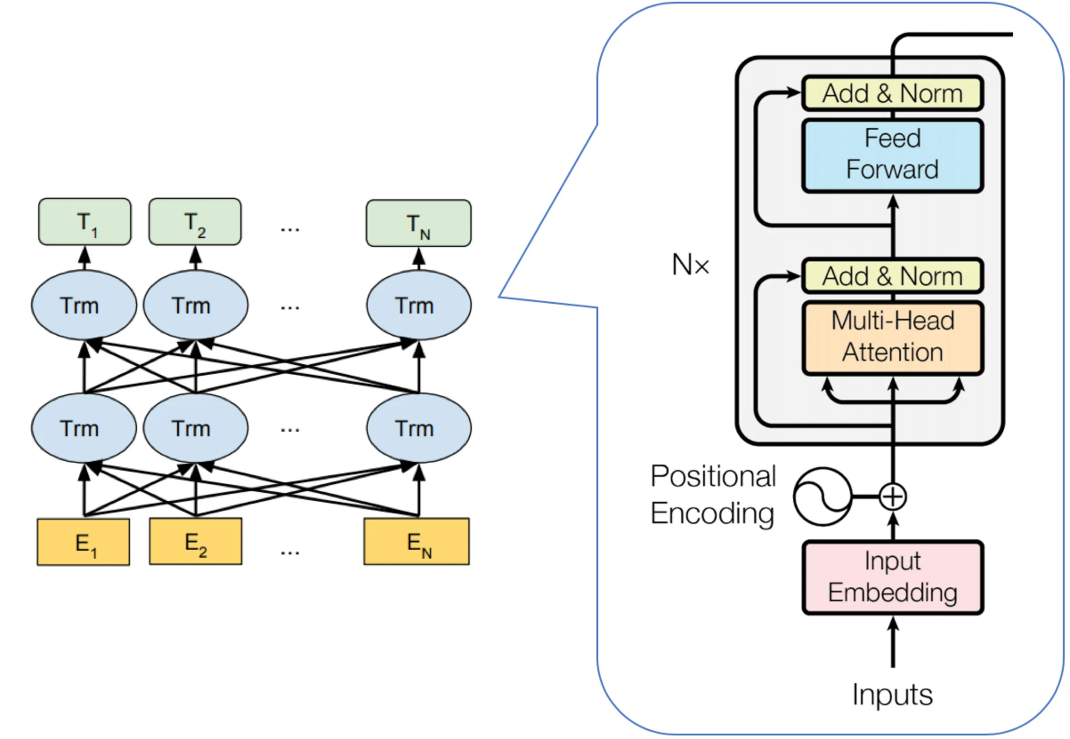
03 模型建立
—— 情感量化模型
(a)
(b)

Slide 18
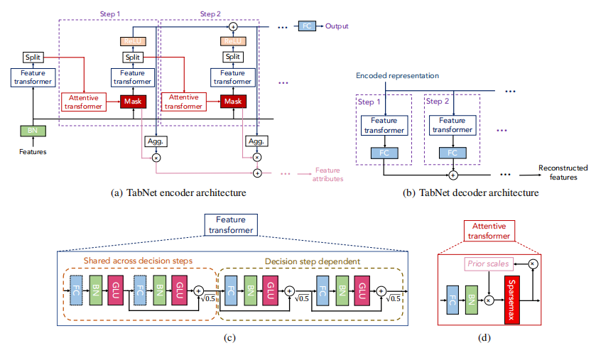
03 模型建立
—— TabNet模型

Slide 19
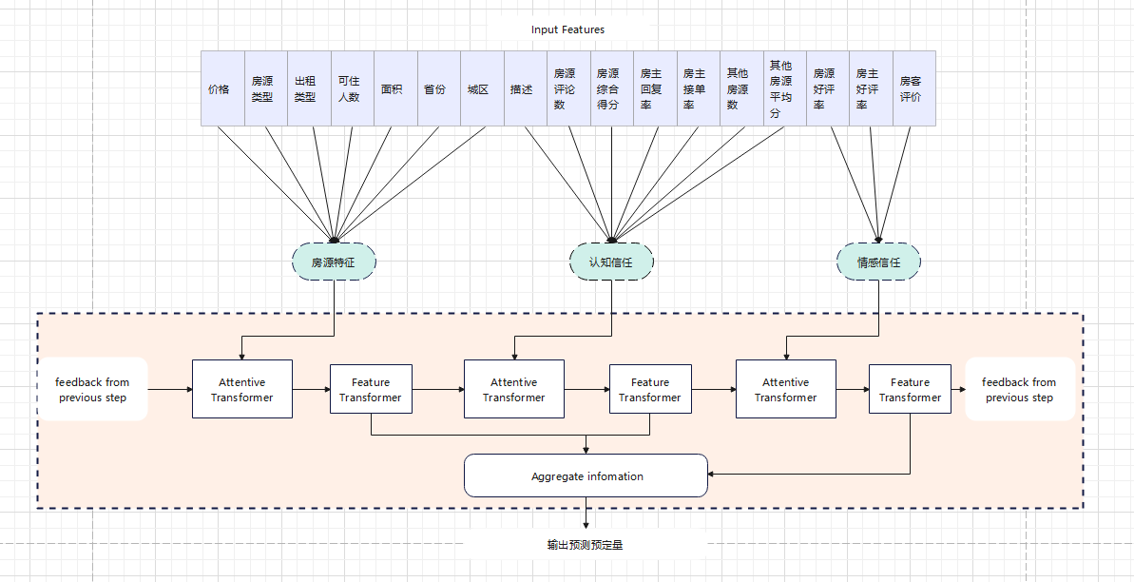
03 模型建立
—— 本文模型构建
将上述介绍的TabNet原理应用到本文数据中初步构造出图左所示的网络结构。其中，针对每个变量自适应地学习出其所属的一级指标，之后将每个决策步对应的输出进行平均即可得到预定量的期望值。

Slide 20
PART 04
实验设计

Slide 21
04 实验设计
—— 实验准备
数据集划分
评价指标

Slide 22
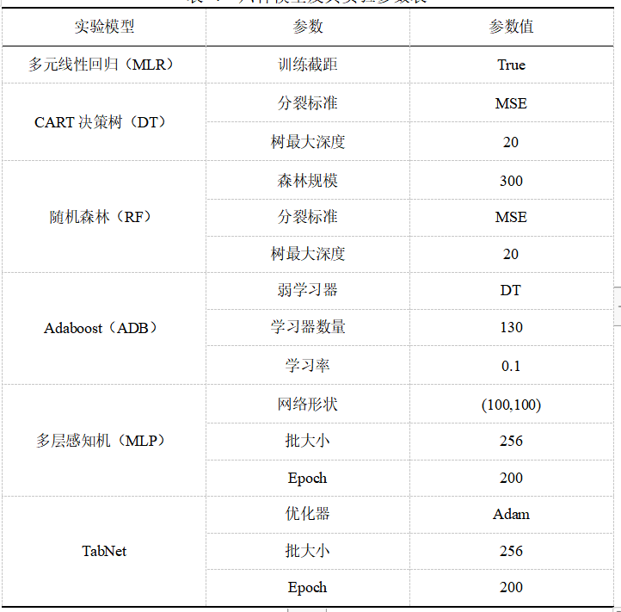
04 实验设计
—— 对比实验1
实验首先做了本文模型与其他传统机器学习模型在4种度量回归任务指标上的表现。右表为本文模型和选取对比的模型参数设置情况。

Slide 23
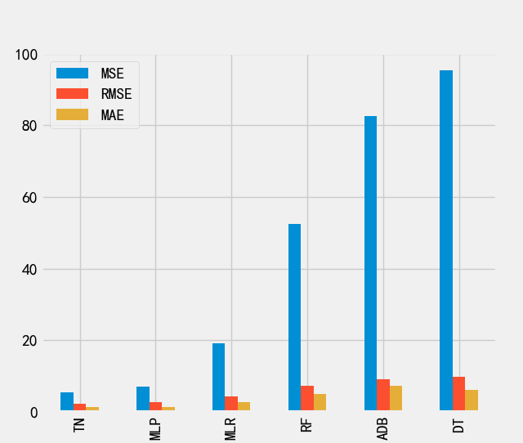
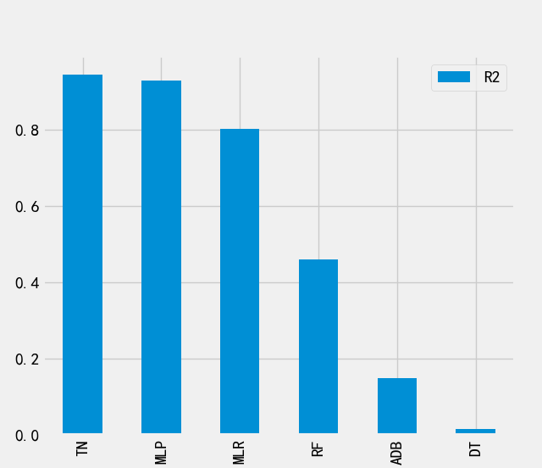
04 实验设计
—— 对比实验1
左图为以上选取的6类模型在MSE、RMSE、MAE指标上的表现情况，可以看到本文选取模型的预测误差最低。
右图为以上选取的6类模型在R²指标上的表现情况，可以看到本文选取模型的预测拟合程度最高

Slide 24
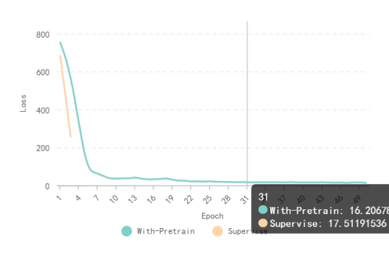
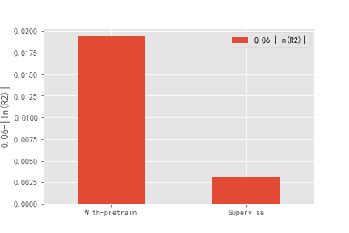
04 实验设计
—— 对比实验2
本着优化模型和提高预测精度的目的，本文设置了第二组对比实验。在该实验中我们采用自监督预训练模式(TabNet-P)与监督训练模式(Supervise)进行对比，可以看出TabNet-P不仅损失函数收敛更快，而且其拟合优度更高，预测更准确。

Slide 25
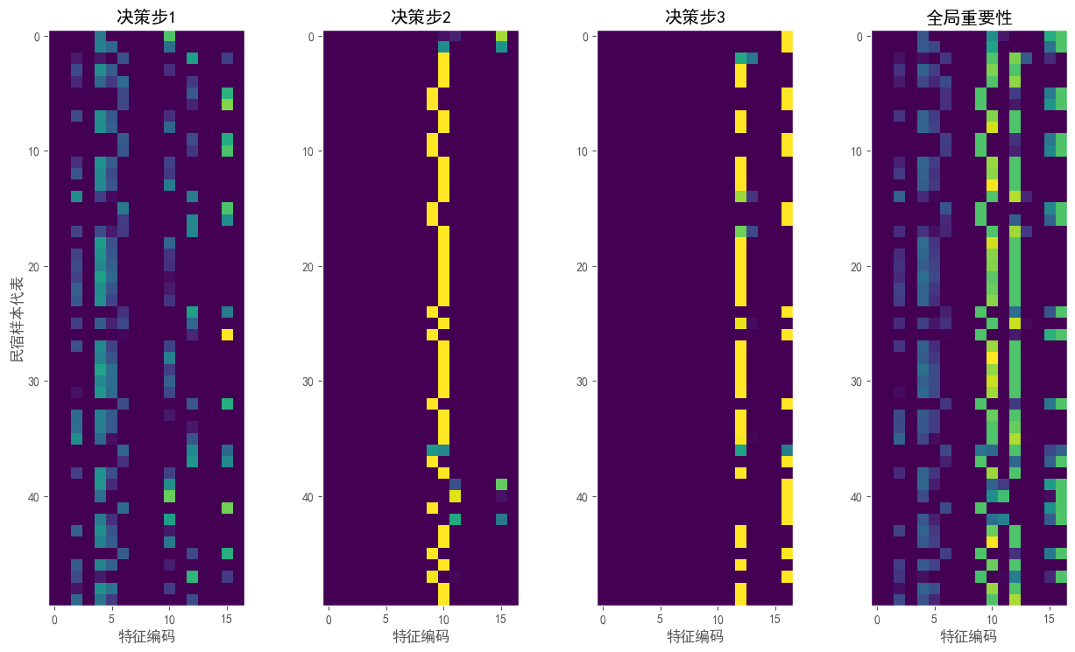
04 实验设计
—— 局部特征重要性
左图为三个不同决策步内的局部特征重要性，可以看出在第一个决策步内房源类型、可住人数、面积，省份等特征较为重要；在第二个决策步内模型显示房客评价、房源综合得分等特征较为重要；之后模型在第三个决策步内认为房主接单率、其他房源数、房源好评率等特征重要。
将三个不同决策步内的特征重要性进行汇总，得到特征全局重要性。

Slide 26
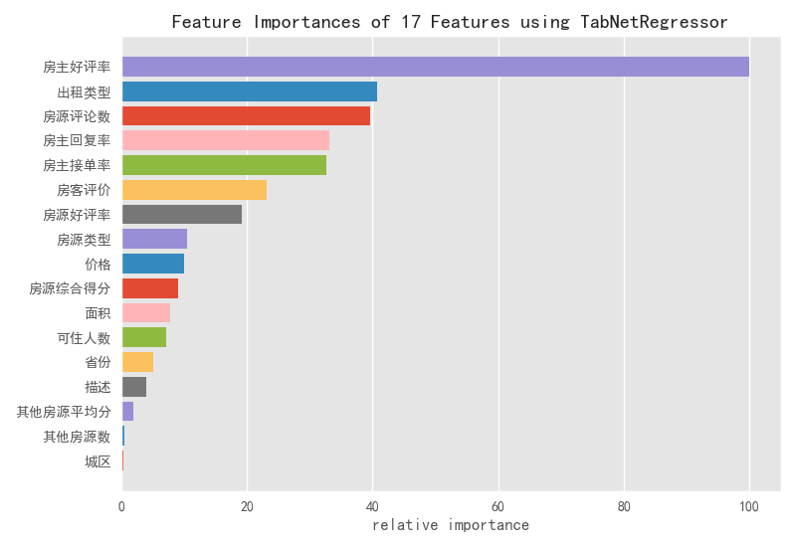
04 实验设计
—— 全局特征重要性
三个维度全部指标按重要性从大到小排序，房主好评率对共享民宿预定量影响最大。

Slide 27
PART 05
结论与建议

Slide 28
05 研究结论
基于特征信任
基于认知信任
基于情感信任
房源特征是消费者考虑最少的一个维度，此维度下消费者更看重出租类型、房源类型、价格。
此维度下，房源评论数、综合得分，房主接单率、在线回复率均对预定量起正向显著作用，其他房源相关信息重要性相对较低。
该维度重要程度最高，房源好评率、房主好评率、评价情感得分均对预定量有正向显著作用。

Slide 29
05 相关建议
完善共享民宿平台评论及评分机制。提高房客对所租民宿评论的积极性，帮助其他房客更全面客观了解房源，帮助房主了解房客真实想法，挖掘房客关注点，提高自身服务质量、完善房源设施。
相关建议
全方位提高房源及房主信息展示功能。将房主其他房源信息放置在明显的位置进行展示或对其建立快捷通道，使房客能够快速了解房源以及房主的全部信息。

Slide 30
05 创新点
（1）研究视角与指标选择方面
现有研究指标多以分类变量为主，对评价的研究也仅限于数量和等级，缺少对文本的分析。本文结合文本挖掘方法和信任机制进行指标选取，使得构建的指标体系更具有科学性。
（2）研究方法和模型选择方面
以往的相关研究大多采用问卷调查获取数据，并以相关分析和回归分析为主，本研究采用深度学习模型进行问题分析，打破了传统统计分析方法和数据收集模式的限制。

Slide 31
恳请各位老师批评指正！
论文题目：基于信任机制和TabNet的京津冀地区共享民宿预定量影响因素实证研究
论文编号：02B0001
项目链接：https://github.com/longggggddd/Statistical-Modeling-Contest

